Slide 2
H4: Bestandssystemen

Slide 3
H4: Bestandssystemen
Bestanden
Structuur van bestandssystemen
Aaneengesloten bestanden
Niet-aaneengesloten bestanden
Directories
Voorbeelden

Slide 4
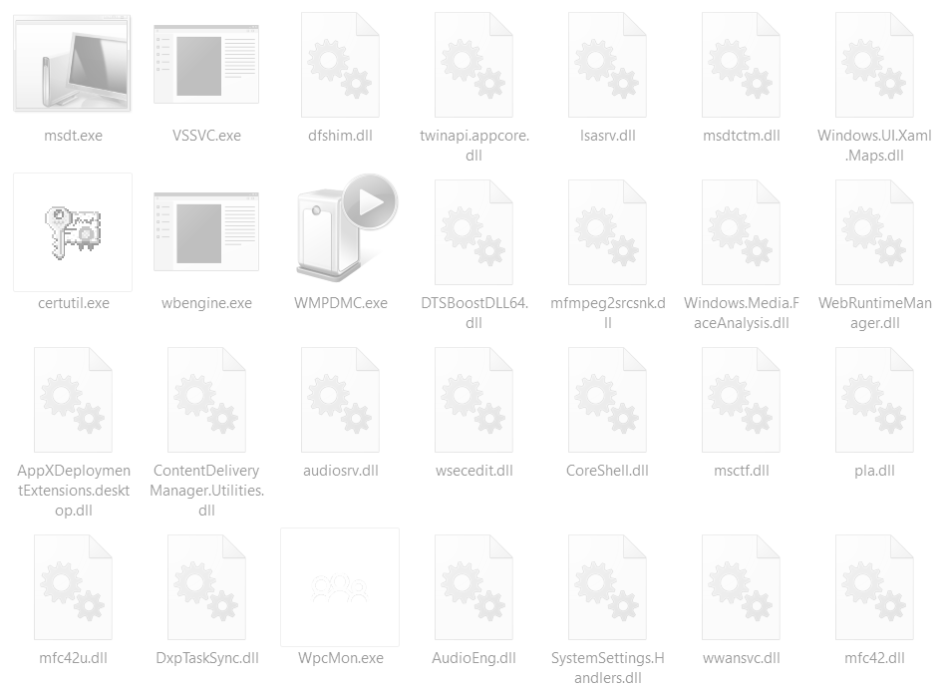
Data opslag
Fysische ordening
Sectoren
Logische ordening
Bestanden
Boekhouding!

Slide 5
Bestand
“Een verzameling gerelateerde gegevens, die door een gebruiker of een applicatie op een bepaalde manier geïnterpreteerd worden.”

Slide 6
Bestand
Heeft een aantal bestandskenmerken
Naam
Welke tekens?
Hoofdlettergevoelig?
Grootte
Toegangsrechten
Aangemaakt/aangepast/…
…

Slide 7
H4: Bestandssystemen
Bestanden
Structuur van bestandssystemen
Aaneengesloten bestanden
Niet-aaneengesloten bestanden
Directories
Voorbeelden

Slide 8

Lineaire Directory
Hoe opslaan op de schijf?
Alle bestanden in één directory!
Lineaire directory
Voordelen/nadelen?
Eenvoudige implementatie
Handig? Hoeveel bestanden?
Mijn laptop: 550.000+
Notes:
Omwille van de grote nadelen is het gebruik van lineaire directories beperkt tot
kleine bestandsystemen in omgevingen met slechts één gebruiker.

Slide 9
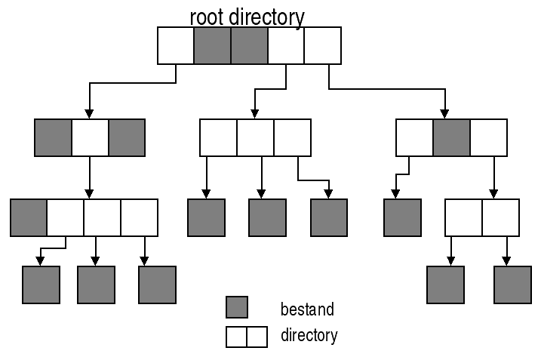
Hiërarchisch bestandssysteem
Veel bestanden? Hiërarchisch bestandssysteem!
De facto standaard
Bestanden in directories
Directories in directories (= subdirectories)

Slide 10

Hiërarchisch bestandssysteem
Voordelen?
Beter overzicht, minder bestanden per directory
Geen unieke naam per bestand nodig

Slide 11

Hiërarchisch bestandssysteem
Nadelen?
Enkel bestandsnaam opgeven is niet meer voldoende
→ Pad
Werken met paden is soms lastig
Absolute paden en relatieve paden

Slide 12
Absolute en relatieve paden
Absoluut pad is het pad vanaf de hoofddirectory (root)
C:\Windows\System32\kernel32.dll
/etc/sysconfig/mouse
Huidige directory waar een gebruiker zit is de werkdirectory
Bijv. C:\Windows
Relatief pad is het pad t.o.v. de werkdirectory
System32\kernel32.dll

Slide 13
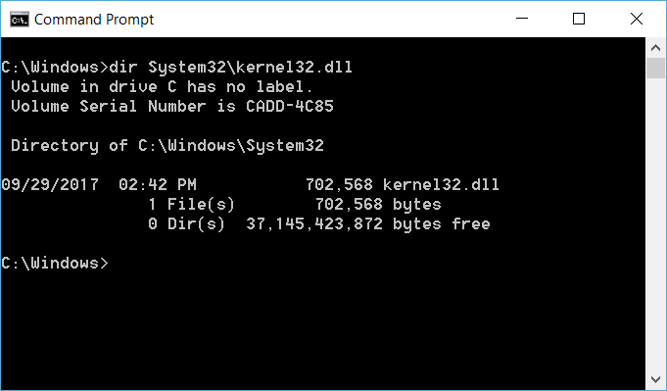
Absolute en relatieve paden
Relatief pad
Absoluut pad
Werkdirectory

Slide 14
Boomstructuur
Notes:
We gebruiken de term boomstructuur, omdat deze structuur zich vertakt als een boom. In een boom is er naar ieder blad ook slechts één uniek pad van takken. Naar analogie met een boom wordt de directory van waaruit de structuur vertrekt vaak wortel of root directory genoemd.

Slide 15
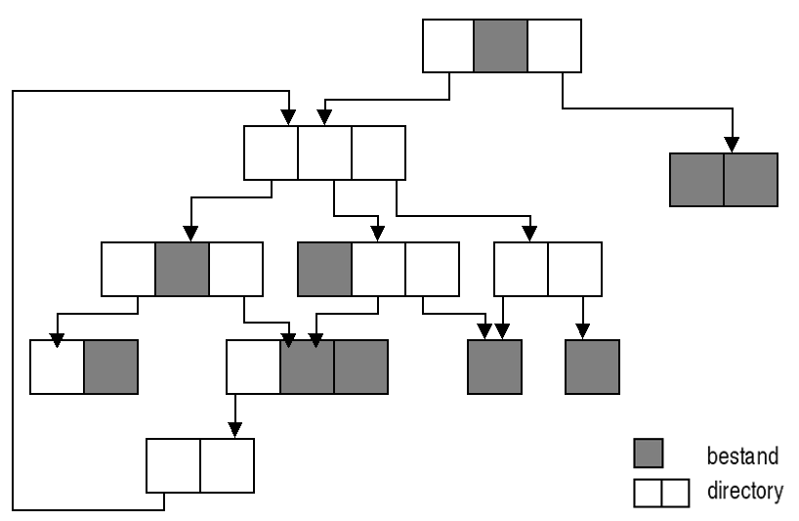

Algemene structuur
root directory
Lussen?
Notes:
Wanneer we toch meer dan één pad naar een bestand toelaten krijgen we een algemene structuur. Dit betekent dat een bestand een element van twee verschillende directories kan zijn, of dat een directory een subdirectory is van twee of meer directories.

Slide 16
Algemene structuur
root directory
✕
Ook verwijderen?
Notes:
Alle bestanden in de wolk zijn nog bereikbaar van ergens anders….

Slide 17
Algemene structuur
root directory
✕
✕
✕
✕
✕
✕
✕
✕
✕
✕
✕
✕
✕
✕
✕
✕
✕
✕
✕
✕
Notes:
Door een bepaalde directory te verwijderen, kan het zijn dat je veel meer verwijdert dan je dacht (in dit voorbeeld bijv. ook de directory boven je!)

Slide 18

Lussen moeten vermeden worden.
Oplossing?
Controle uitvoeren bij elke operatie die een lus kan veroorzaken

Slide 19
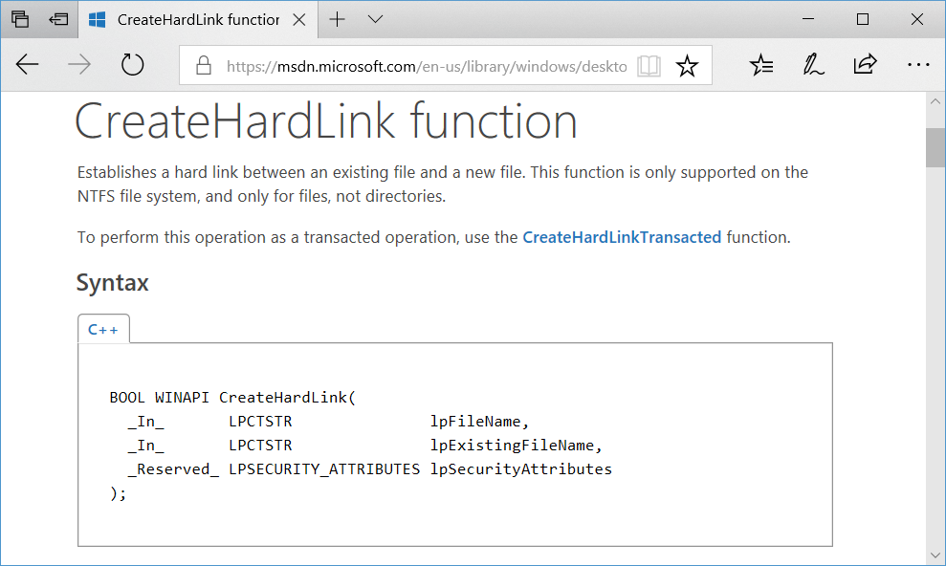
Lussen moeten vermeden worden.
Andere oplossing?
Geen meervoudige links naar directories, enkel naar bestanden.

Slide 20
H4: Bestandssystemen
Bestanden
Structuur van bestandssystemen
Aaneengesloten bestanden
Niet-aaneengesloten bestanden
Directories
Voorbeelden

Slide 21

Aaneengesloten bestanden
Hoe staat een bestand op de schijf?

Slide 22

Aaneengesloten bestanden
Verdeeld over opeenvolgende sectoren!

Slide 23
Aaneengesloten bestanden
Schijf met 24 sectoren
4 bestanden (elke kleur een bestand, wit is vrij)

Slide 24
Aaneengesloten bestanden
Bestanden kunnen heel snel gelezen/geschreven worden
Weinig armbewegingen van de schijf
Eenvoudig om in een bestand te seeken

Slide 25
Nieuw bestand
Stel: nieuw bestand van 2 blokken. Waar zetten we het?
First fit
Best fit
Worst fit

Slide 26
First fit
Gebruikt eerste gat dat groot genoeg is
Benodigde tijd om vrij plaats te zoeken is minimaal

Slide 27
Best fit
Gebruikt het beste gat
D.i. het kleinste gat waar het bestand in past
Probeert te vermijden dat een groter bestand dat later aangemaakt wordt geen plaats meer vindt
Creërt veel kleine vrije ruimte

Slide 28
Worst fit
Gebruikt het slechtste gat
D.i. het grootste gat op de schijf
De ruimte die overblijft is groot, dus er kan waarschijnlijk nog wel een ander bestand in

Slide 29
Aaneengesloten bestanden
Nieuw bestand van 3 blokken toevoegen? Gaat niet.
Het groene bestand een blok verlengen? Gaat niet.

Slide 30
Fragmentatie
De witte stukken tussen bestanden noemt men fragmentatie
Hoe langer de schijf in gebruik is, hoe meer gefragmenteerd ze raakt
Lastig, want is eigenlijk verloren ruimte…

Slide 31

Misschien nog even nadenken…

Slide 32
H4: Bestandssystemen
Bestanden
Structuur van bestandssystemen
Aaneengesloten bestanden
Niet-aaneengesloten bestanden
Directories
Voorbeelden

Slide 33
Blokken
Hoe kunnen we de schijfruimte beter benutten? Blokken!
Bestand opdelen in blokken met vaste grootte
De blokken van een bestand hoeven niet naast elkaar te staan
Best wel, natuurlijk!
Verwijderen van een bestand = verwijderen van een aantal blokken
Vrijgekomen blokken kunnen allemaal hergebruikt worden

Slide 34

Blokken
Keuze van blokgrootte hangt af van bestandsysteem
Soms is een blok één sector
Soms is een blok meerdere sectoren (= cluster)
Is een blok en een sector hetzelfde?

Slide 35
Blokken
Keuze van blokgrootte hangt af van bestandsysteem
Soms is een blok één sector
Soms is een blok meerdere sectoren (= cluster)
Hoe groter een blok…
… in hoe minder delen een bestand opgesplitst wordt
… hoe hoger de lees/schrijfsnelheid
… hoe minder administratie er nodig is om het bestand terug te vinden
Hoe groot moet een blok dan zijn?

Slide 36
Blokken
Keuze van blokgrootte hangt af van bestandsysteem
Soms is een blok één sector
Soms is een blok meerdere sectoren (= cluster)
Hoe kleiner een blok…
… hoe minder plaatsverlies aan interne fragmentatie
Notes:
interne fragmentatie: plaatsverlies in laatste blok van het bestand

Slide 37
Blokken
Keuze van blokgrootte hangt af van bestandsysteem
Soms is een blok één sector
Soms is een blok meerdere sectoren (= cluster)
Vereist evenwicht tussen toegangssnelheid en plaatsverlies
Hangt af van bijv. hoeveel files er zijn, hoe groot ze gemiddeld zijn, hoe erg de interne fragmentatie is, …
Notes:
interne fragmentatie: plaatsverlies in laatste blok van het bestand

Slide 38
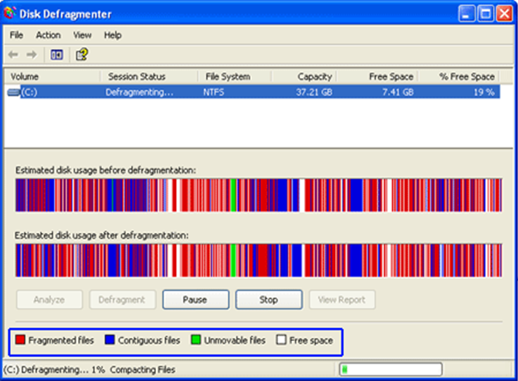
Fragmentatie van blokken
Notes:
Opletten dat de blokken van de files niet overall op de schijf verspreid staan

Slide 39
Blokken en bestanden
Één bestand bestaat uit een of meerdere blokken
Welke blokken?
Hoe slaan we deze informatie op?
Verschillende manieren mogelijk
Gelinkte lijsten
Indexblokken
File maps

Slide 40
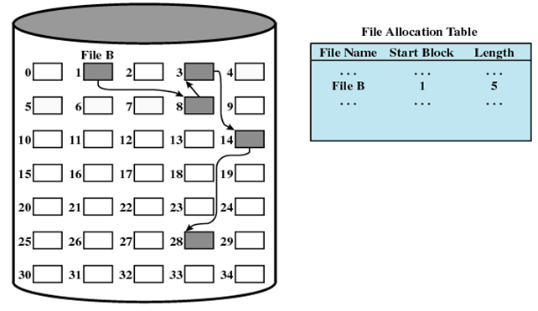
Gelinkte lijsten
De file descriptor bevat het adres van het eerste blok
Elk blok bevat een verwijzing naar het volgende blok

Slide 41
Gelinkte lijsten
Adresinformatie neemt weinig plaats in beslag 😄
In elke file descriptor slechts één pointer naar het eerste blok
Directe toegang is niet mogelijk 😟
Bepaald deel van bestand nodig? Ketting afgaan…

Slide 42
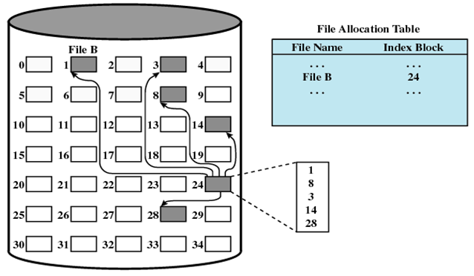
Indexblokken
File descriptor linkt naar een indexblok
Indexblok bevat lijst van blokken

Slide 43
Indexblokken
Bij openen van een bestand wordt het indexblok ingeladen
Directe toegang is mogelijk 😄
Indexblokken nemen schijfruimte in 😟
Vooral problem bij kleine bestanden

Slide 44
Grote bestanden
Verschillende oplossingen
Gelinkte lijst van indexblokken
Hierarchische structuur van indexblokken
Wat als een bestand zo groot is dat de links niet in het indexblok passen?

Slide 45
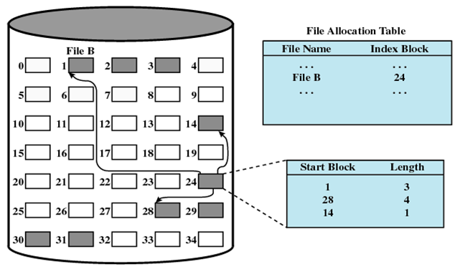

Extents
Nog sneller lezen en minder indexblokken? Extents gebruiken!
Extent is een aantal opeenvolgende blokken
Wat is het verschil tussen een extent en een cluster?
Notes:
extent is variabel van lengte, een cluster niet

Slide 46
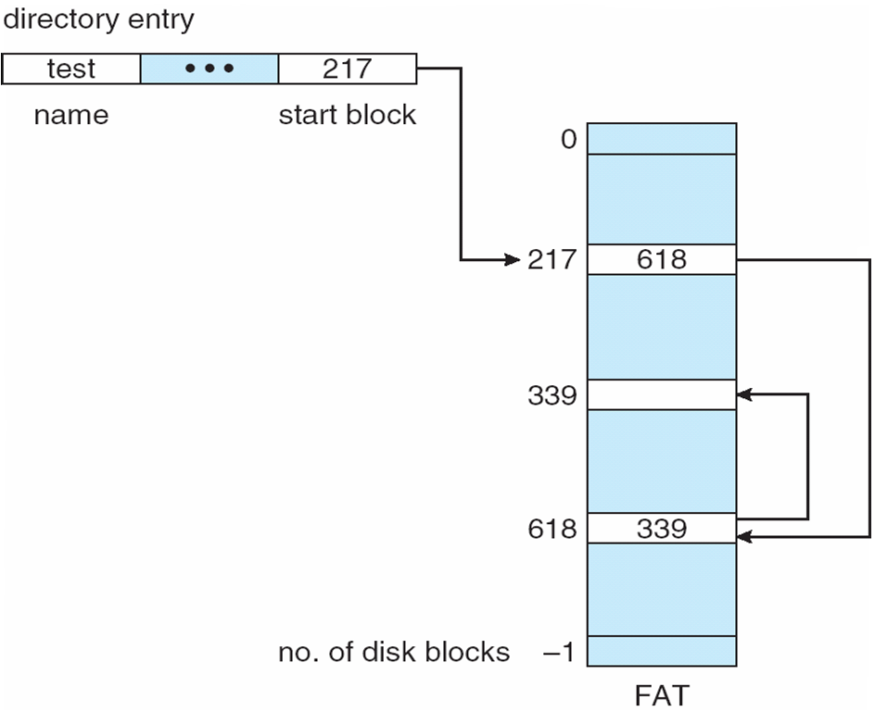
File map
Aparte tabel met alle informatie
Per blok op de schijf een entry in de tabel
File descriptor wijst naar beginblok
File map kan gebruikt worden om andere blokken te vinden

Slide 47
File map
De file map staat volledig in het werkgeheugen
Directe toegang is mogelijk 😄
Via file map snel opzoeken welke blok je nodig hebt
Adresinformatie relatief compact 😄
Eenvoudig om bestand te verwijderen, aan te maken, te verlengen met aaneengesloten blokken, … 😄

Slide 48
H4: Bestandssystemen
Bestanden
Structuur van bestandssystemen
Aaneengesloten bestanden
Niet-aaneengesloten bestanden
Directories
Voorbeelden

Slide 49
Directories
Directory is zelf in feite een bestand
Staat in welke bestanden er in de directory zitten
Heeft een bepaalde structuur om snel folder-operaties uit te voeren
Zoeken van bestand
Bestand toevoegen/verwijderen
Welke structuur? Meerdere mogelijkheden!

Slide 50
Eenvoudige lijst
Directory-items staan gewoon achter elkaar
Eenvoudig 😄
Zoeken is traag 😟
Gemiddeld halve lijst doorlopen
Bestand verwijderen is traag 😟
Lijst moet deels verplaatst worden
Bestand toevoegen is snel 😄
Gewoon achteraan toevoegen

Slide 51
Gesorteerde lijst
Directory-items staan gesorteerd achter elkaar
(Binair) zoeken is snel 😄
log₂(#items) stappen
Bestand verwijderen is traag 😟
Lijst moet deels verplaatst worden
Bestand toevoegen is traag 😟
Lijst moet deels verplaatst worden
Notes:
log2(1000 items) is 10 stappen

Slide 52
Hash tabel
Directory-items staan in een hash tabel
Vereist relatief veel plaats 😟
Zoeken is snel 😄
Bestand verwijderen is snel 😄
Bestand toevoegen is snel 😄
Notes:
log2(1000 items) is 10 stappen

Slide 53
Gelinkte lijst
Directory-items staan in een gelinkte lijst
Elk element verwijst naar het volgende element
Zoeken is traag 😟
Even traag als niet-gesorteerde lijst
Bestand verwijderen is snel 😄
Bestand toevoegen is snel 😄
Notes:
log2(1000 items) is 10 stappen

Slide 54
H4: Bestandssystemen
Bestanden
Structuur van bestandssystemen
Aaneengesloten bestanden
Niet-aaneengesloten bestanden
Directories
Voorbeelden

Slide 55
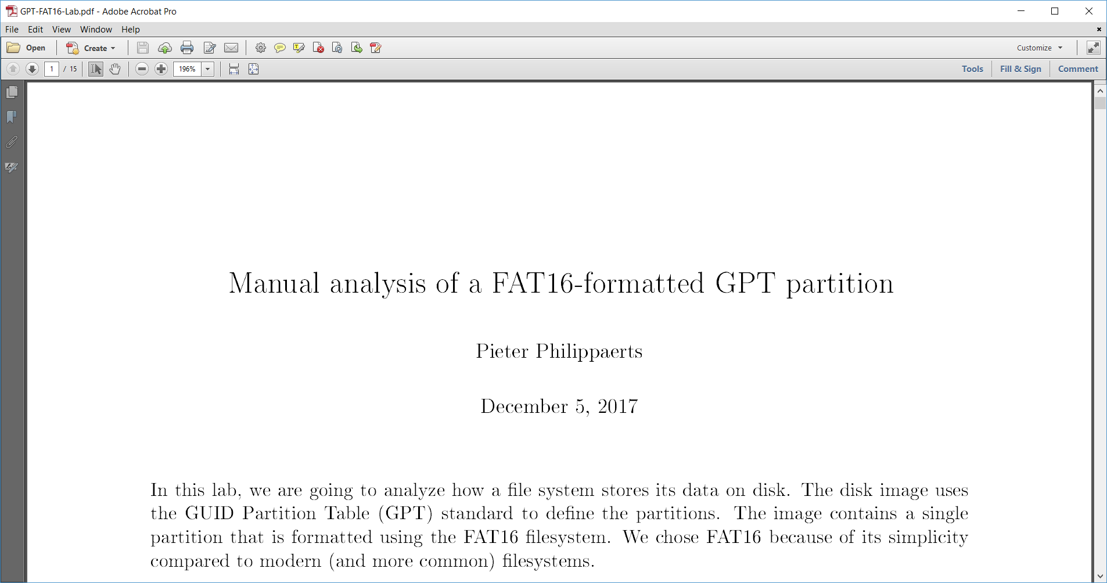

FAT

Slide 56

NTFS

Slide 57
Master File Table
Gebruikt een Master File Table (MFT)
Bevat een entry per file
≠ file map (= een entry per blok)
Standaard 12.5% van de schijf voor MFT
Notes:
Als de datablokken op zijn, kan een deel van de MFT-blokken gebruikt worden om data op te slaan

Slide 58
MFT Entry
MFT Entry bevat een aantal attributen
Bestandsnaam (Unicode)
Standaard informatie (grootte, toegangsdatum, …)
Security descriptor
Ook de inhoud van een bestand is ook een attribuut!

Slide 59
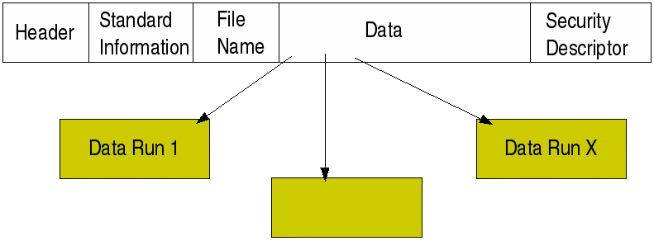

MFT Entry
Een MFT Entry is steeds 1KB
Grote attributen worden non-resident gemaakt, d.w.z. buiten de MFT entry opgeslagen
Filename, timestamps, security descriptor zijn altijd resident
Wat als een bestand groter is dan 1KB?
Notes:
Een data run is hetzelfde als een extent (reeks aaneengesloten clusters)

Slide 60
NTFS Directories
Directory-informatie wordt ook in een MFT entry bijgehouden
Grote directories gebruiken B-bomen om gegevens op te slaan
Info van kleine directory zit volledig in MFT-entry

Slide 61



Slide 62
Ext2
Vier verschillende types blokken
Bootblock
Bootstrap code om het besturingssysteem te laden
Geen specifieke functie voor het bestandssysteem

Slide 63
Ext2
Vier verschillende types blokken
Bootblock
Superblock
Bevat globale gegevens en instellingen
Block size, #free inodes, first free indode, …

Slide 64
Ext2
Vier verschillende types blokken
Bootblock
Superblock
Inodeblokken
Inode is gegevensstructuur die met een bestand geassocieerd wordt
Bevat metadata en links naar datablokken
Notes:
The term inode is a contraction of the term index node

Slide 65
Ext2
Vier verschillende types blokken
Bootblock
Superblock
Inodeblokken
Datablokken

Slide 66
struct ext2_inode { unsigned short i_mode; /* File mode */ unsigned short i_uid; /* Owner Uid */ unsigned long i_size; /* Size in bytes */ unsigned long i_atime; /* Access time */ unsigned long i_ctime; /* Creation time */ unsigned long i_mtime; /* Modification time */ unsigned long i_dtime; /* Deletion Time */ unsigned short i_gid; /* Group Id */ unsigned short i_links_count; /* Links count */ unsigned long i_blocks; /* Blocks count */ unsigned long i_flags; /* File flags */ unsigned long i_reserved1; unsigned long i_block[EXT2_N_BLOCKS]; /* Pointers to blocks */ unsigned long i_version; /* File version (for NFS) */ unsigned long i_file_acl; /* File ACL */ unsigned long i_dir_acl; /* Directory ACL */ unsigned long i_faddr; /* Fragment address */ unsigned char i_frag; /* Fragment number */ unsigned char i_fsize; /* Fragment size */ unsigned short i_pad1; unsigned long i_reserved2[2]; };

Slide 67
struct ext2_inode { unsigned short i_mode; /* File mode */ unsigned short i_uid; /* Owner Uid */ unsigned long i_size; /* Size in bytes */ unsigned long i_atime; /* Access time */ unsigned long i_ctime; /* Creation time */ unsigned long i_mtime; /* Modification time */ unsigned long i_dtime; /* Deletion Time */ unsigned short i_gid; /* Group Id */ unsigned short i_links_count; /* Links count */ unsigned long i_blocks; /* Blocks count */ unsigned long i_flags; /* File flags */ unsigned long i_reserved1; unsigned long i_block[EXT2_N_BLOCKS]; /* Pointers to blocks */ unsigned long i_version; /* File version (for NFS) */ unsigned long i_file_acl; /* File ACL */ unsigned long i_dir_acl; /* Directory ACL */ unsigned long i_faddr; /* Fragment address */ unsigned char i_frag; /* Fragment number */ unsigned char i_fsize; /* Fragment size */ unsigned short i_pad1; unsigned long i_reserved2[2]; };

Slide 68
struct ext2_inode { unsigned short i_mode; /* File mode */ unsigned short i_uid; /* Owner Uid */ unsigned long i_size; /* Size in bytes */ unsigned long i_atime; /* Access time */ unsigned long i_ctime; /* Creation time */ unsigned long i_mtime; /* Modification time */ unsigned long i_dtime; /* Deletion Time */ unsigned short i_gid; /* Group Id */ unsigned short i_links_count; /* Links count */ unsigned long i_blocks; /* Blocks count */ unsigned long i_flags; /* File flags */ unsigned long i_reserved1; unsigned long i_block[EXT2_N_BLOCKS]; /* Pointers to blocks */ unsigned long i_version; /* File version (for NFS) */ unsigned long i_file_acl; /* File ACL */ unsigned long i_dir_acl; /* Directory ACL */ unsigned long i_faddr; /* Fragment address */ unsigned char i_frag; /* Fragment number */ unsigned char i_fsize; /* Fragment size */ unsigned short i_pad1; unsigned long i_reserved2[2]; };

Slide 69
struct ext2_inode { unsigned short i_mode; /* File mode */ unsigned short i_uid; /* Owner Uid */ unsigned long i_size; /* Size in bytes */ unsigned long i_atime; /* Access time */ unsigned long i_ctime; /* Creation time */ unsigned long i_mtime; /* Modification time */ unsigned long i_dtime; /* Deletion Time */ unsigned short i_gid; /* Group Id */ unsigned short i_links_count; /* Links count */ unsigned long i_blocks; /* Blocks count */ unsigned long i_flags; /* File flags */ unsigned long i_reserved1; unsigned long i_block[EXT2_N_BLOCKS]; /* Pointers to blocks */ unsigned long i_version; /* File version (for NFS) */ unsigned long i_file_acl; /* File ACL */ unsigned long i_dir_acl; /* Directory ACL */ unsigned long i_faddr; /* Fragment address */ unsigned char i_frag; /* Fragment number */ unsigned char i_fsize; /* Fragment size */ unsigned short i_pad1; unsigned long i_reserved2[2]; };

Slide 70

struct ext2_inode { unsigned short i_mode; /* File mode */ unsigned short i_uid; /* Owner Uid */ unsigned long i_size; /* Size in bytes */ unsigned long i_atime; /* Access time */ unsigned long i_ctime; /* Creation time */ unsigned long i_mtime; /* Modification time */ unsigned long i_dtime; /* Deletion Time */ unsigned short i_gid; /* Group Id */ unsigned short i_links_count; /* Links count */ unsigned long i_blocks; /* Blocks count */ unsigned long i_flags; /* File flags */ unsigned long i_reserved1; unsigned long i_block[EXT2_N_BLOCKS]; /* Pointers to blocks */ unsigned long i_version; /* File version (for NFS) */ unsigned long i_file_acl; /* File ACL */ unsigned long i_dir_acl; /* Directory ACL */ unsigned long i_faddr; /* Fragment address */ unsigned char i_frag; /* Fragment number */ unsigned char i_fsize; /* Fragment size */ unsigned short i_pad1; unsigned long i_reserved2[2]; };
EXT2_N_BLOCKS = 15
En de bestandsnaam?
Notes:
De bestandsnaam staat (enkel) in de directory, niet in de inode. De gegevens van een bestand staan dus op drie verschillende plaatsen op de schijf: de data in datablokken, de algemene gegevens in een inode, en de bestandsnaam in de directory

Slide 71
Bestandsblokken
Inode heeft 15 pointers naar blokken
De eerste 12 zijn directe links naar blokken
De 13e pointer verwijst naar een blok dat directe links bevat (= indirect adres)
De 14e pointer is een dubbele indirectie
De 15e pointer is een driedubbele indirectie

Slide 72
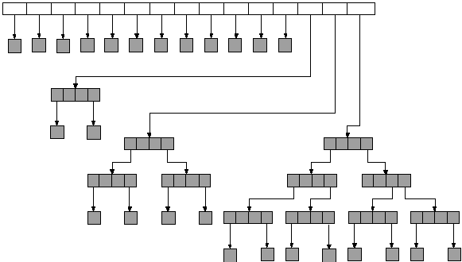
Bestandsblokken

Slide 73
Bestandsgrootte
Hoe groot kan een bestand zijn als…
… enkel de directe blokken gebruikt worden?
… de directe en de (eenvoudig) indirecte gebruikt worden?
… de directe, eenvoudig en tweevoudig indirecte gebruikt worden?
… alle blokken gebruikt worden?
1 blok = 4KB
1 pointer = 4 bytes
Notes:
1.) 12 * 4KB bytes = 48KB
2.) (4KB / 4) * 4KB + 48KB = 4096KB + 48KB = 4144KB
3.) (4KB / 4) * 4096KB + 4144KB = 4194304KB + 4144KB = 4198448KB ˜= 4GB
4.) (4KB / 4) * 4194304KB + 4198448KB = 4294967296KB + 4198448KB = 4299165744KB ˜= 4TB, maar wegens andere limieten toch ‘slechts’ 2TB

